Slide 1

Rapprochement et analyse des données de ventes
Portfolio IA
Data analyst (greta)
10 avril 2026

Slide 2
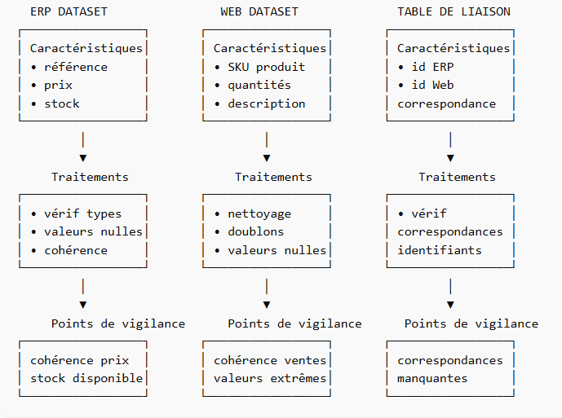
Analyses Exploratoires des Données
Aucune donnée personnelle n’est présente dans les datasets, il n’y a donc pas d’enjeu RGPD dans ce projet.

Slide 3
Principales anomalies détectées
Problèmes de valeurs :
Prix négatif
Prix négatif et en stock
Prix vente < prix achat
Taux de marge négatif
Incohérences :
Homogénéité code SKU
Id dans liaison
Valeurs manquantes

Slide 4
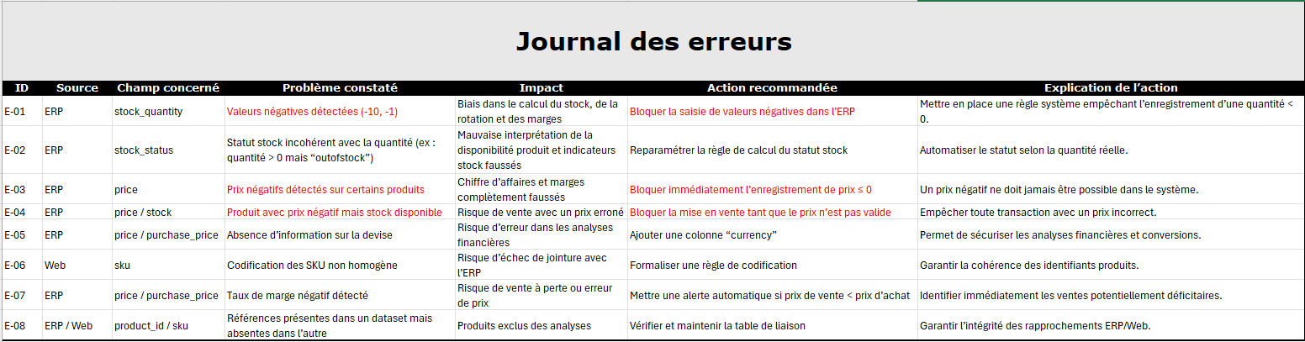
Principales anomalies détectées
Aucune donnée personnelle n’est présente dans les datasets, il n’y a donc pas d’enjeu RGPD dans ce projet.

Slide 5
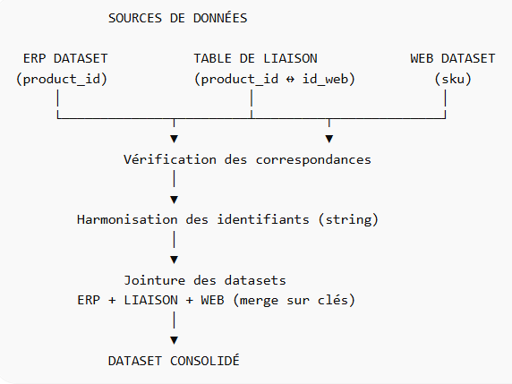
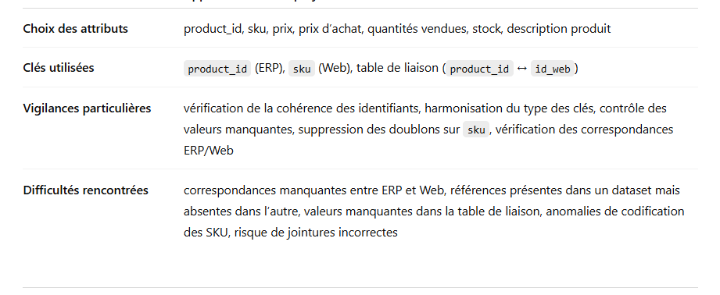
Fusion ou consolidations des données

Slide 6
Analyses univariées du prix
Méthode
méthode IQR (écart interquartile)
Z-scores (> |3|) pour identifier les anomalies de prix
Objectif
Comprendre la distribution des prix
(répartition des prix, tendance centrale, détection des outliers)
Visualisation
Boxplot (détection IQR des valeurs extrêmes)
Graphiques en barres (tops 20)
Heatmap & tableau (corrélations)

Slide 7
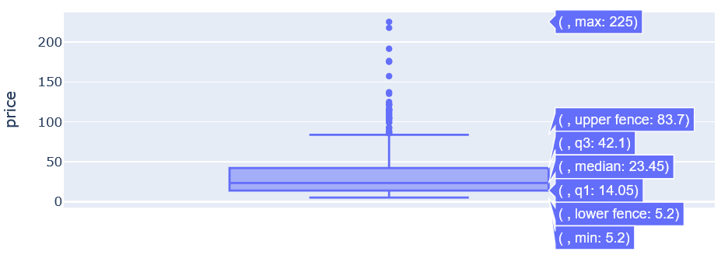
Analyses univariées du prix
Distribution des prix des bouteilles Les valeurs atypiques sont identifiées à l’aide de la méthode de l’écart interquartile (IQR).
Médiane ≈ 23 € La majorité des prix se situe entre 14 € et 42 € Quelques vins premium atteignent plus de 200 €
 Le catalogue est majoritairement composé de vins de gamme intermédiaire, avec quelques références premium présentant des prix nettement plus élevés.Analyse réalisée sur les ventes du mois d’octobre.

Slide 8
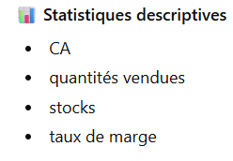
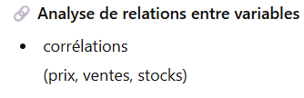
Analyses complémentaires
CA, quantités, stocks, taux de marge et correlations
Méthodes et Statistiques
Outils de visualisations : diagrammes en barres et heatmap de corrélation

Slide 9
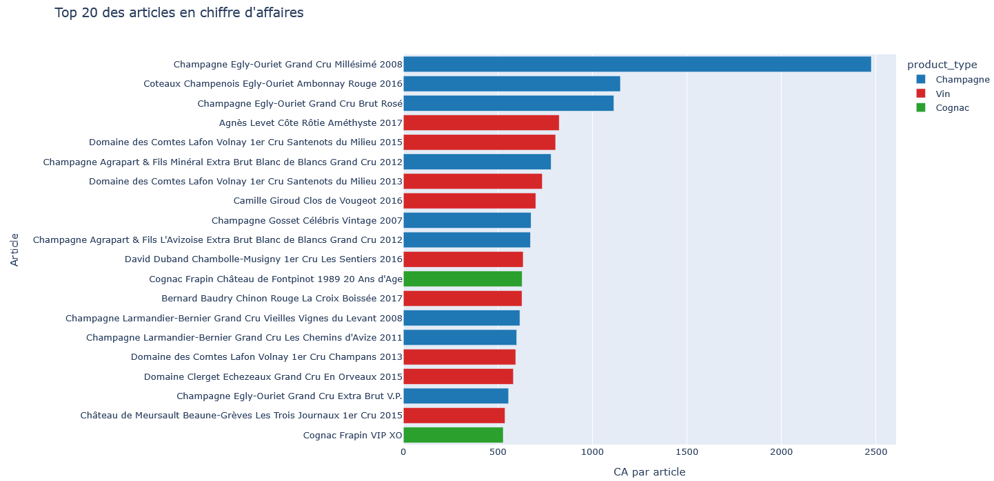
Analyse du chiffre d’affaires du site web

Slide 10
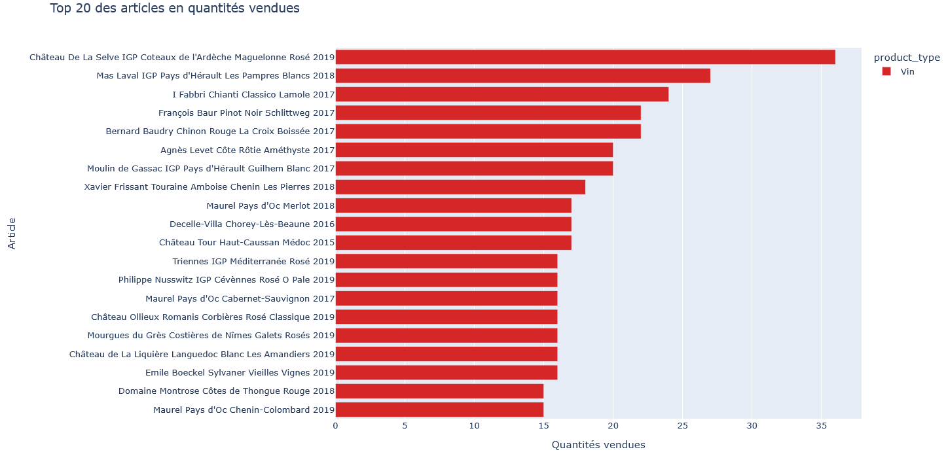
Analyse du chiffre d’affaires du site web

Slide 11
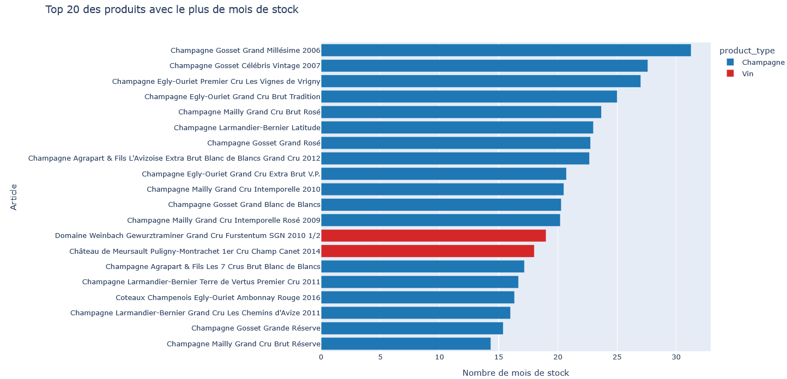
Analyse du chiffre d’affaires du site web

Slide 12
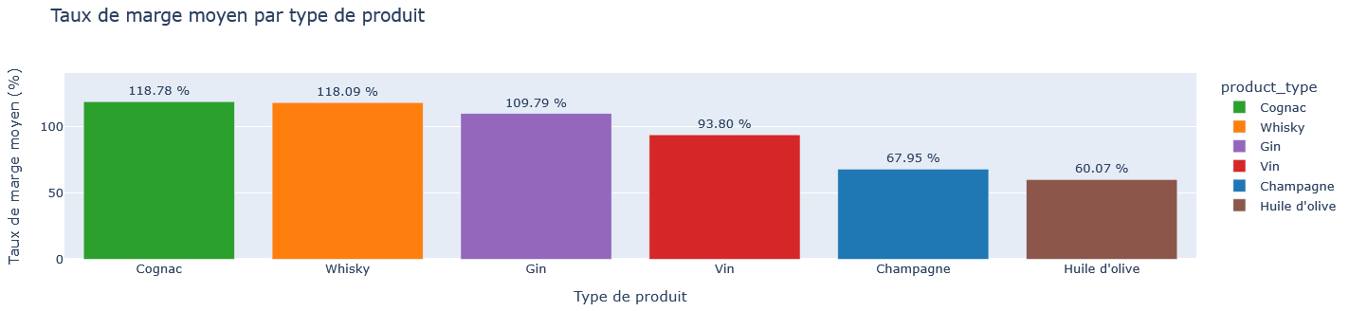
Analyse du taux de marge
Le taux de marge varie selon les catégories. Les spiritueux comme le Cognac ou le Whisky présentent des marges plus élevées, ce qui peut orienter les décisions commerciales.

Slide 13
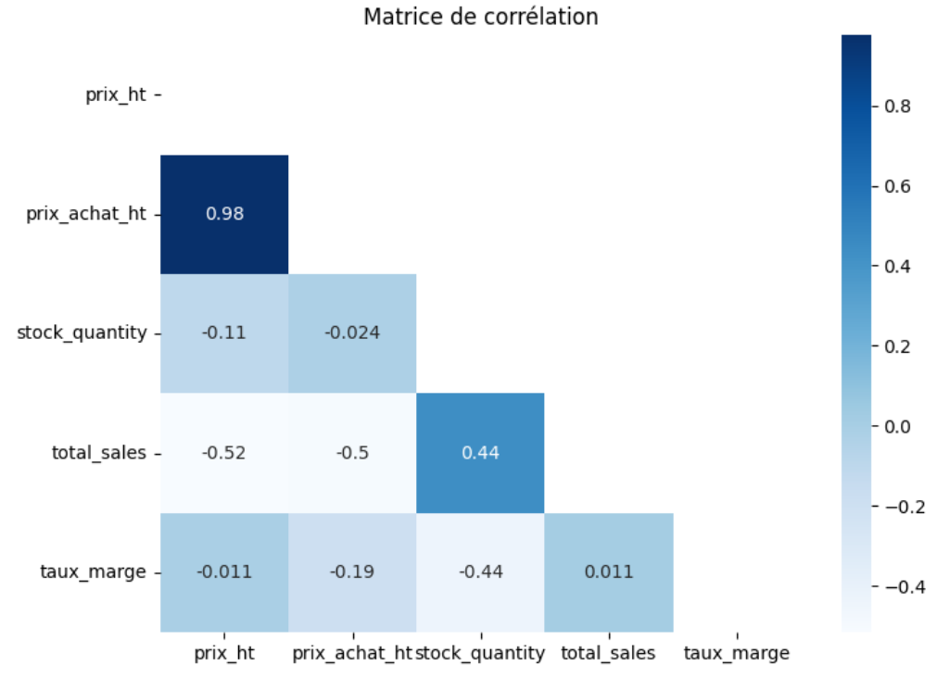
Analyse des corrélations entre prix, ventes et stocks

Slide 14
Conclusion des analyses
Volumes de ventes élevés sur des vins plus accessibles
Certaines références présentent une rotation lente des stocks : potentiel d’optimisation.
Niveaux de marge variables selon les catégories : opportunités d’ajustement de la stratégie commerciale.
Pistes d’amélioration : suivi des produits stratégiques, optimisation des stocks et mise en place d’indicateurs de performance.

Slide 15
Création du Bottleneck Dataset Final
Le dataset final est obtenu après les étapes suivantes :
nettoyage des données
correction des anomalies
fusion des données ERP, Web et de la table de liaison
création de nouvelles variables analytiques
Variables créées pour l’analyse :
CA par produit
part du CA
cumul du CA
Ce dataset consolidé constitue la base unique utilisée pour l’ensemble des analyses présentées.

Slide 16
Actions pour la suite
📈 Amélioration du pilotage business
Valoriser les produits premium
Les vins à prix élevé génèrent une forte valeur par vente.
renforcer leur visibilité sur le site
les mettre en avant dans les recommandations ou promotions
Sécuriser le cœur du catalogue
Les vins autour de 35 € génèrent la majorité du chiffre d’affaires.
surveiller les stocks pour éviter les ruptures
suivre leur performance commerciale
Optimiser la longue traîne
Certaines références se vendent peu et restent longtemps en stock.
identifier les produits à rotation lente
ajuster les prix ou la visibilité
réduire les volumes d’achat si nécessaire

Slide 17
Actions pour la suite
📊 Amélioration de la gestion des données
Structurer les données pour faciliter les analyses
Un nouveau fichier XLSX structuré et nettoyé a été créé afin de :
⇨ centraliser les données produits
⇨ faciliter les analyses futures
Standardiser la saisie des données
Le nouveau format permet :
d’éviter les incohérences de données
d’assurer un suivi plus fiable des ventes et des stocks
Mettre en place un suivi régulier
Le fichier peut servir de base pour suivre :
⇨ chiffre d’affaires par produit
⇨ rotation des stocks
⇨ performance du catalogue

Slide 18
Point sur les compétences apprises
Ce qui s’est bien passé
Le nettoyage des données s’est globalement bien déroulé grâce à la trame méthodologique fournie, qui permet de suivre les étapes de façon structurée.
Ce qui a été le plus difficile
Prendre la décision de supprimer certaines données pour obtenir un jeu de données propre et exploitable.
Axes de progression
Tenter d’avantage de test statistiques notamment le principe de pareto (loi de pareto).

